Slide 1
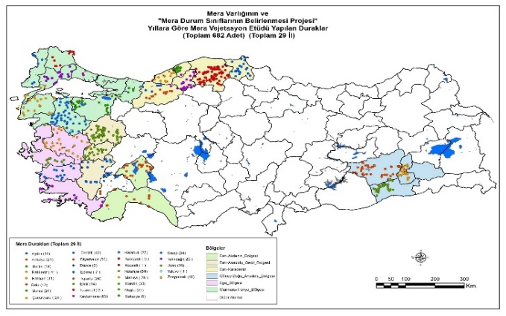
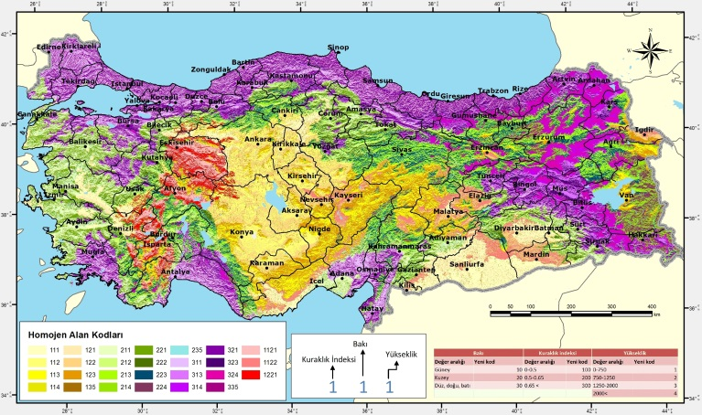
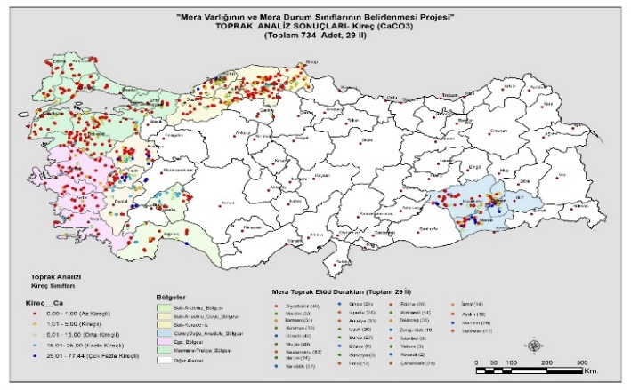
Mera Varlığı ve Mera Durum Sınıflarının Belirlenmesi (II)
Projenin Adı : Mera Varlığı ve Mera Durum Sınıflarının Belirlenmesi Projesi (Proje No:)
Yürütücü Kuruluş : TAGEM / Tarla Bitkileri Merkez Araştırma Enstitüsü
Destekleyen Kuruluş : Bitkisel Üretim Genel Müdürlüğü (BÜGEM)
Proje yürütücüleri: Metin AYDOĞDU (Teknik Koordinatör),Toplam 6 bölgede (Batı-Karadeniz,Güney-Doğu Anadolu,Ege,Batı-Akdeniz,Batı Anadolu Geçit,Trakya ve marmara) 7 enstitü (Karadeniz-KTE, Trakya ve Marmara, TAE, Ege, DATAE, BATEM, GKTAE, GAPUTAEM, BDUTAE)
Yardımcı Araştırmacılar :
CBS Bölümü: Dr.Hakan Yıldız Dr. Ediz Ünal,Kadir Aytaç ÖZAYDIN, Fatma Dedeoğlu,, Sinem ATAKER, Vildan Özen KUZ
Çayır Mera ve Yem Bitkileri Bölümü (Danışman) : Yrd.Doç.Dr.Sebahaddin Ünal, Prof.Dr.Ahmet GÖKKUŞ,Doç.Dr.Mustafa SÜRMELİ
Başlama ve Bitiş Tarihi : 01 Ocak 2013-31 Aralık 2017
Proje Özeti : BÜGEM-Mera Dairesi tarafından desteklenen ve TAGEM/TARM Koordinatörlüğünde 2013-2017 yılları arasında yürütülen “Mera Varlığı ve Mera Durum Sınıflarının Belirlenmesi Projesi ” kapsamında, meralar Nispeten Homojen Ekolojik Alan esasına göre sınıflandırılmıştır. Coğrafi Bilgi Sistemleri yardımıyla iklim, toprak ve topoğrafik haritalar çakıştırılarak, homojen ekolojik alanlar belirlenmiş ve bu alanlar üzerinde alansal ağırlığa bağlı olarak toplam 29 ilde 673 durakta tespit edilen noktada vejetasyon ölçümleri yapılmış ve her bir homojen alan için vejetasyon tipleri ve bitkilerin kalite dereceleri (azalıcı,çoğalıcı,istilacı) esas alınarak mera durum sınıfları, Sağlık Sınıfları,otlatma gücü (HOA) tespit edilmiştir.Mera duraklarından Toplanan toplam 737 örnekte toprak analizleri yapılmış,toprak analiz souçlarını gösterir haritalar ve tablolar üretilmiş elde edilen veriler mera veri tabanında toplanmış, topanan veriler TUBITAK-1007 Projesi (2007-2011) projesinden elde edilen verilerle entegre edilerek web ortamında sorgulanmak üzere kullanılır hale getirilmiştir.
Proje sonucuna ilişkin verilere www.ulusalmera-tagem.gov.tr/ web adresinden de ulaşabilirsiniz.

